Slide 1
基礎研究B班
メンバー：前田昂星（代表）、礒部海翔、谷口太一
大原香里、小林大起

Slide 2
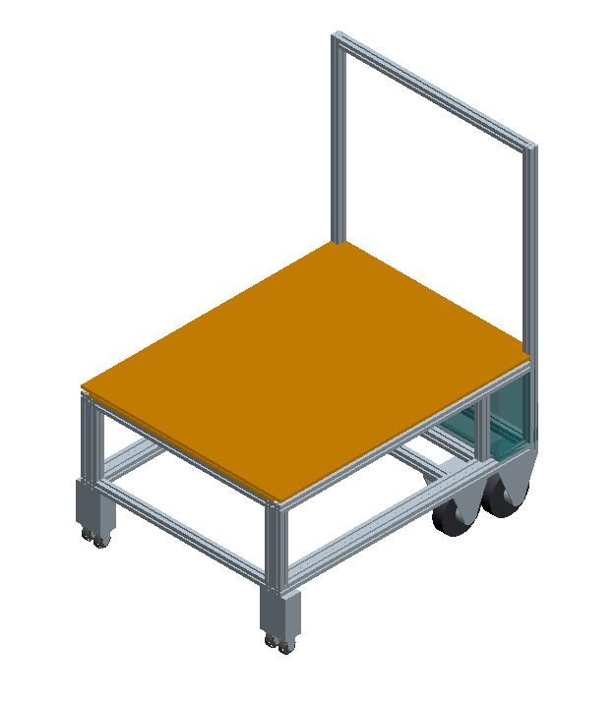
1. 製品概要
コンセプト「負傷者に優しい多機能台車」
  展開機能
  コントローラーによる電動アシスト機能
  障害物衝突回避機能
  ブザー
  ライト
  雨よけ
  （担架）

Slide 3
2.機能
台車重量 | 24[kg]
台車寸法（平常時） | 700*960*1200[mm]
台車寸法（緊急時） | 700*1860*1200 [mm]
台車高さ | 515[mm]
回路寸法 | 50*700*240 [mm]
負傷者の接する面 | 布
駆動方式 | 駆動輪を地面に（固定輪に）押し当てアシストする
操作方法 | 有線コントローラー
障害物接近の警告 | 60[cm]
障害物回避の自動停止 | 30[cm]

Slide 4

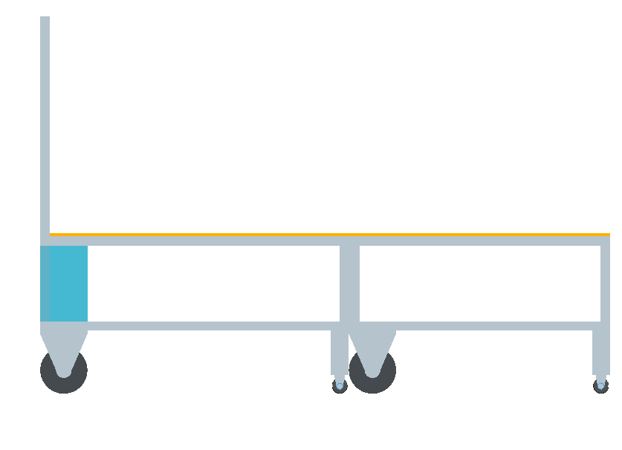
2-1. 展開機構
二つに重なった土台を引き出して展開

Slide 5
2-2. 電動アシスト機構
手持ちコントローラーで操作
駆動タイヤを地面に押し付けアシスト
展開は足で押し、ロックする

Slide 6
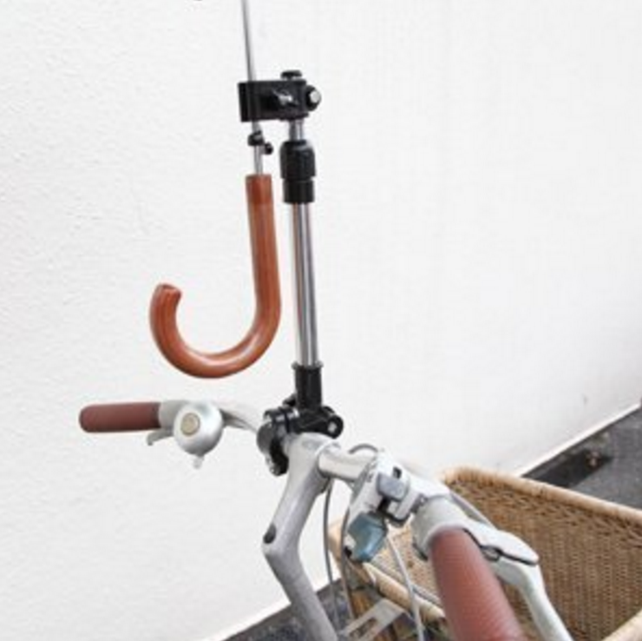
2-3. 雨よけ機構
負傷者用 ・運搬者用

Slide 7
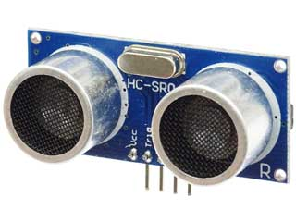
2-4. 衝突回避機構
600 [mm] → ブザーによる警告
300 [mm] → 電動アシストによる自動停止
超音波センサ（HC-SR04）

Slide 8
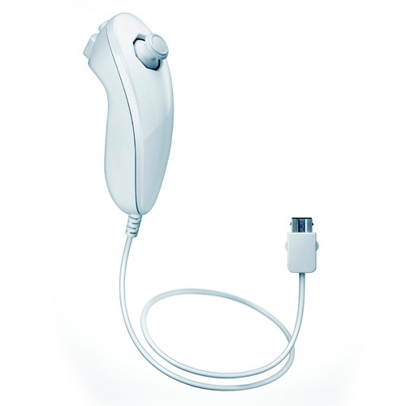
2-5. コントローラー
有線
片手
直感的な操作
例

Slide 9
2-6. 回路（1）

Slide 10
2-6. 回路（2）

Slide 11
ご清聴ありがとうございました

